Slide 1
QULOTORÁX:Generalidades , diagnóstico y tratamiento. Una entidad infrecuente.
Presentado por: María Camila Jácome Prado
Estefanía Luna Barrios

Slide 2
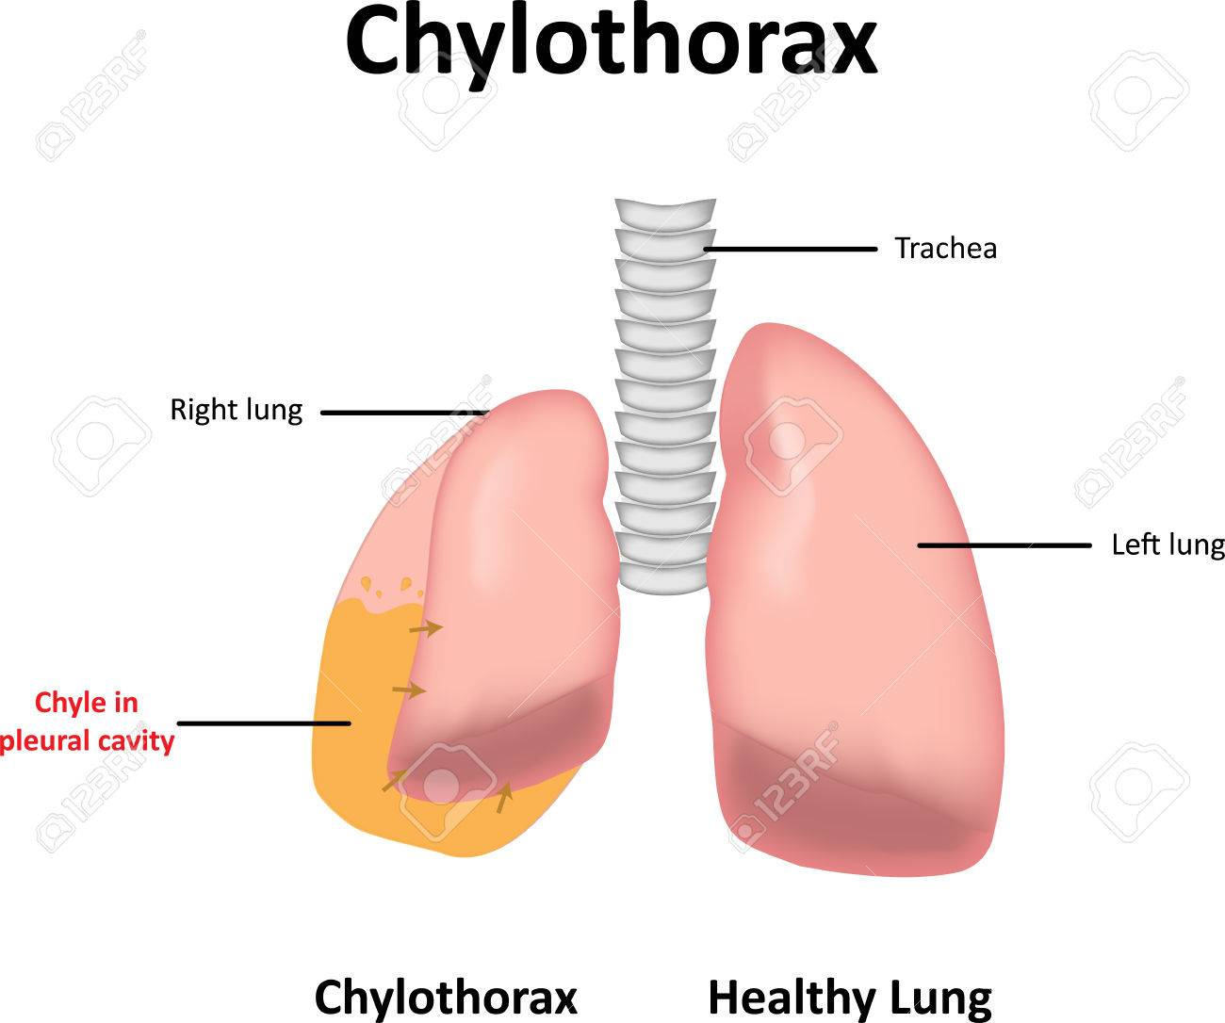
QUILOTÓRAX:
Acumulación de quilo en el espacio pleural
Lesión o bloqueo del conducto torácico
Patología potencialmente mortal puede provocar complicaciones metabólicas, nutricionales e inmunológicas graves

Slide 3
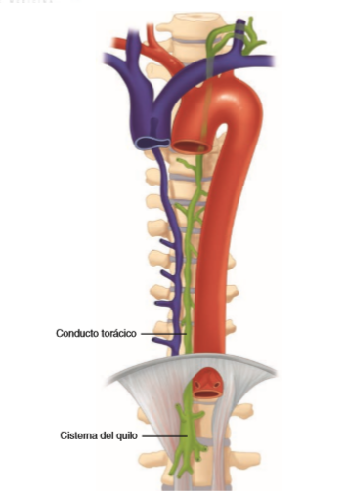
ANATOMIA:
Vasos linfáticos
Ganglios linfáticos
Cisterna de quilo
IZQ:T5-T6
Toráx Hiato aórtico(T10-T12)
Conducto torácico
Principal vaso colector del sistema linfático
Formado: linfáticos lumbares+ intestinales (nivel: cisterna de quilo.
Drena las ¾ partes de linfa hacia el torrente sanguíneo

Slide 4
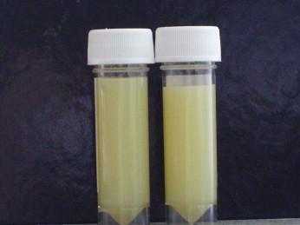
COMPOSICIÓN DEL QUILO:
líquido linfático procedente del tracto gastrointestinal (intestino delgado)
Formado: Quilomicrones
Composición del Quilo
Componentes | Hallazgo
pH | 7,4 - 7,8
Color | Lechoso (claro en ayunas)
Estéril | si
Bacteriostático | si
Grasa Total | 0,4 - 6 g/dL.
Colesterol | 65 - 220 mg/dL
Triglicéridos | >110 mg/dL
Proteínas Totales | 2 - 6 g/dL
Albúmina | 1,2 - 4,1 g/dL
Fibrinógeno | 16 - 24 g/dL
Electrólitos | Similares al Plasma
Cuenta Total de Células | >1.000 Células/L
Linfocitos | 400 - 6800/mm3
Eritrocitos | 50 - 600 /mm3
Quilomicrones | Si
Análisis de liquido pleural
Adulto normal:1,5 y 2 l de quilo por día

Slide 5
ETIOLOGIA
Causas traumáticas: 50% o más
Iatrogénicas
Procedimientos quirúrgicos (esofagectomía y procedimientos correctivos para cardiopatías congénitas)
Cateterización de la vena subclavia y su trombosis
No
iatrogénicas
Fracturas espinales
Lesiones penetrantes
Labor de parto
Traumatismo no quirúrgico en el pecho

Slide 6
Causas no traumáticas
Malignidades
Linfangioleiomiomatosis
Trastornos
linfáticos
Linfangiectasia pulmonar
Linfangioma
Sindrome de la uña amarilla
Linfoma predominio no-Hodking
Sarcoidosis
Adenopatía: destrucción y obstrucción del conducto torácico

Slide 7
Cirrosis hepática, síndrome nefrótico, insuficiencia cardíaca congestiva, trastornos quirúrgicos, malignidad, trastornos linfáticos.
Derrame pleural quiloso secundario a la migración del liquido.
Ascitis quilosa y casas intraabdominales
Mycobacterium tuberculosis, hepatitis A, paragonimiasis y paracoccidioidomicosis
Infecciones

Slide 8
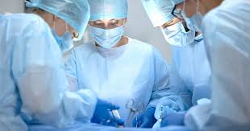
EPIDEMIOLOGIA
Poco común
Lesiones por trauma: 50% o más de los casos
Proceso iatrogénicos: 80% de las lesiones traumáticas.
Procesos no iatrogénicos: 20% de las lesiones traumáticas.
Incidencia del quilotórax después de la esofagectomía: entre 1 y el 9% con una mortalidad del 29%

Slide 9
MANIFESTACIONES CLINICAS
Disnea y tos
Menos comunes: fiebre y dolor torácico
Dependen de: cantidad de fuga y etiología
Quilotórax traumático: 2-10 días
Quilotorax no traumático: inicio insidioso
Casos crónicos: desnutrición e inmunosupresión
Casos agudos: dolor torácico y tos

Slide 10
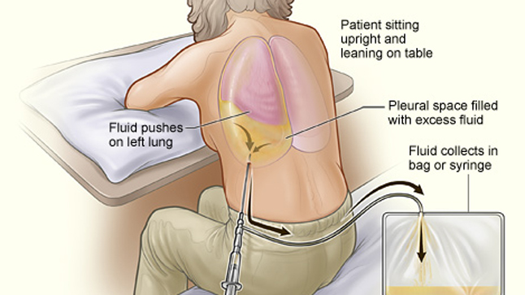
DIAGNÓSTICO:
 | TRIGLICERIDOS | COLESTEROL | QUILOMICRONES
QUILOTÓRAX | > 110 mg/dl | < 200 mg/dl | Presentes
PSEUDOQUILOTÓRAX | < 50 mg/dl | > 200 mg/dl | Ausentes
Toracocentesis
Análisis de liquido pleural
Rx tórax
Síntomas respiratorios
linfangiografia

Slide 11
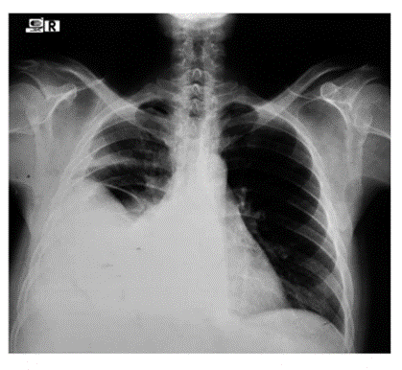
DIAGNÓSTICO

Slide 12
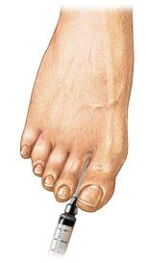
DIAGNÓSTICO :
LINFANGIOGRAFIA

Slide 13
TRATAMIENTO MÉDICO
Condiciones subyacentes
Esteroides en la sarcoidosis
Diuréticos en la insuficiencia cardiaca
Manejo conservador
Drenar el quilotórax y concretar un tratamiento nutricional
Cierre espontáneo del conducto
Alimentación baja en triglicéridos de cadena larga (TCL)
Somatostatina

Slide 14
TRATAMIENTO QUIRÚRGICO
Ligadura toracoscópica asistida por vídeo
Permite el acceso más fácil a toda la cavidad pleural
Consiste en la aplicación de clips al conducto torácico a nivel del hiato aórtico o al sitio específico de la lesión del conducto torácico
Nata liquida por sonda nasogástrica
Recuperación más rápida y una estancia hospitalaria más corta
Enfoque transabdominal

Slide 15
TRATAMIENTO QUIRÚRGICO:
Embolización del conducto torácico
Toracotomía:
Indicada en pérdida mayor a 1.500 mL/día durante más de 5 días
Acceso al sistema linfático se realiza mediante linfangiografía del pie
Identificar causa de la fuga de quilo- embolización del conducto torácico
Generalmente se realiza del lado derecho, con ligadura del conducto torácico en el hiato aórtico
Llena con la mezcla de pegamento

Slide 16
Pleurodesis química
Pleurodesis quirúrgica
Agentes usados: doxiciclina, bleomicina, nitrato de plata, y talco
Dos métodos: toracoscopia medica y drenaje torácico
Utiliza la creación de inflamación generando adherencias mediante un daño mecánico
Desequilibrio en la coagulación pleural y vías de fibrinólisis

Slide 17
ALGORITMO

Slide 18
CONCLUSIONES
Las causas del quilotorax pueden ser traumáticas y no traumáticas, las primeras se dan en el 50% de los casos o más y pueden ser no-iatrogénicas o iatrogénicas liderando este grupo los procedimientos quirúrgicos (esofagectomía y procedimientos correctivos para cardiopatías congénitas), dentro de las no traumáticas se describen: malignidades, trastornos linfáticos, ascitis quilosa, sarcoidosis e infracciones. La etiología del quilotórax determina las manifestaciones clínicas del paciente, al igual que la cantidad que se fuga del conducto, generalmente son tos y disnea

Slide 19
CONCLUSIONES
El tratamiento inicial es conservador, consiste en drenar el quilotórax y concretar un tratamiento nutricional para que se produzca un cierre espontáneo del conducto, también es posible agregar octreotida/somatostatina, y el tratamiento quirúrgico está indicado cuando el gasto a través de la sonda endopleural es mayor de 1.5 L/día en adultos o mayor de 100m L/kg/día en niños; gasto de 1 L/día durante 5 días, salida de quilo persistente durante más de dos semanas o presencia de compromiso metabólico-nutricional y evidencia de quilotórax localizado con coágulos de fibrina y pulmones encarcelados.

Slide 20
CONCLUSIONES
Es importante destacar que para el diagnóstico del Quilotorax se requiere la toma de muestra del líquido pleural con su respectivo análisis, ya que el principal criterio para su confirmación es que la densidad de triglicéridos sea mayor a 100m/dL, así mismo registre presencia de quilomicrones

Slide 21
VIDEOS INSPIRACIÓN

Slide 22
BIBLIOGRAFÍA:
Vázquez Minero J, Arciniega Belmont S, Meza Félix E, Hernández García A, Flores Huerta V, Morales Villalobos R et al. Quilotórax traumático y su resolución quirúrgica, una entidad poco frecuente. A propósito de un caso [Internet]. Biblat.unam.mx. 2021 [cited 18 January 2021]. Available from: https://biblat.unam.mx/es/revista/neumologia-y-cirugia-de-torax/articulo/quilotorax-traumatico-y-su-resolucion-quirurgica-una-entidad-poco-frecuente-a-proposito-de-un-caso
Rendón-Rodríguez R, Osuna-Padilla IA, Orozco-Hernández KV, Enríquez-Reyes FJR. Terapia médico-nutricional en el paciente con quilotórax: reporte de caso. Rev Nutr Clin Metab. 2020;3(1):128–35.
Andersen DK, Billar TR, Dunn DL, Hunter JG, Matthews JB.Schwartz principios de cirugía. Decima ed. Brunicardi.FC,editor.México DF:Mc Graw Hill;2015
Peinado-Acevedo A-LLLR-MÁMD-DJS, editor. Recién nacido pretérmino con quilotórax congénito bilateral, una entidad infrecuente que amenaza la vida Luz A.
Rudrappa M, Paul M. Chylothorax. NCBI. 2020
Bradley Bender, Vijayashree Murthy, Ronald S. Chamberlain, The changing management of chylothorax in the modern era, European Journal of Cardio-Thoracic Surgery, Volume 49, Issue 1, January 2016, Pages 18–24, https://doi.org/10.1093/ejcts/ezv041
Riley LE, Ataya A. Clinical approach and review of causes of a chylothorax. Respir Med. 2019;157:7–13. DOI: 10.1016/j.rmed.2019.08.014
Villalobos C, Díaz F. Generalidades del quiltórax en el paciente adulto. Med. leg. Costa Rica. 2019; Vol. 36 (1)

Slide 23
Pineda-Bocanegra JL, Velásquez-Cantillo KL, Maestre-Serrano R, Santiago-Henríquez EA. Linfangioleiomiomatosis pulmonar, una rara enfermedad pulmonar: presentación de un caso clínico. Rev chil enferm respir. 2019;35(1):58–62
Gonzáñes C.M, García M. Linfangiectasia pulmonar congénita primaria como causa de muerte neonatal inesperada. Acta pediátrica Española. 2020; 78(1-2)
Bhattarai B, Schmidt F, Devkota A, Policard G, Manhas S, Oke V, et al. A case of chylothorax in a patient with sarcoidosis: a rare and potentially fatal complication. J Community Hosp Intern Med Perspect. 2015;5(4):28300. DOI: 10.3402/jchimp.v5.28300
Galante J, Coimbra R. Thoracic surgery for the acute care surgeon. Cham: Springer; 2021. Vázquez Minero J, Arciniega Belmont S, Meza Félix E, Hernández García A, Flores Huerta V, Morales Villalobos R et al. Quilotórax traumático y su resolución quirúrgica, una entidad poco frecuente. A propósito de un caso [Internet]. Biblat.unam.mx. 2021 [cited 18 January 2021]. Available from: https://biblat.unam.mx/es/revista/neumologia-y-cirugia-de-torax/articulo/quilotorax-traumatico-y-su-resolucion-quirurgica-una-entidad-poco-frecuente-a-proposito-de-un-caso Antón-Pacheco JL, Luna MC, Gimeno A. Derrame pleural no paraneumónico, quilotórax,hemotórax y mediastinitis. Protoc diagn ter pediatr. 2017;1:211-219. Bender B, Murthy
V, Chamberlain RS. The changing management of chylothorax in the modern era. Eur J Cardiothorac Surg. 2016;49(1):18–24. DOI: :10.1093/ejcts/ezv041
Rodríguez López DP, Marina Malanda N, Salinas Garrido I, Gáldiz Iturri JB. Quilotórax en adultos. Revisión de la literatura a partir de una serie de 17 casos Arch Bronconeumol. 2017;53(7):406–7. https://doi.org/10.1016/j.arbres.2016.10.005
Rendón-Rodríguez R, Osuna-Padilla IA, Orozco-Hernández KV, Enríquez-Reyes FJR. Terapia médico-nutricional en el paciente con quilotórax: reporte de caso. Rev Nutr Clin Metab. 2020;3(1):128–35.
Chen E, Itkin M. Thoracic duct embolization for chylous leaks. Semin Intervent Radiol. 2011;28(1):63–74.
Jiménez López MF, Gómez Hernández MT. Ligadura terapéutica del conducto torácico. Angiologia. 2015;67(2):151–2.
Mercer RM, Hassan M, Rahman NM. The role of pleurodesis in respiratory diseases. Expert Rev Respir Med. 2018;12(4):323–34. DOI: 10.1080/17476348.2018.1445971
Lamb C, Li A, Thakkar D, Lee P. Pleurodesis. Semin Respir Crit Care Med. 2019;40(3):375–85. DOI: 10.1055/s-0039-1693997

Slide 24
Formando líderes para la construcción de un nuevo país en paz

